Slide 1
Kényszerkielégítési problémák
A CSP nem más mint keresés, a megoldáshoz keresőalgoritmusokat használunk.
Elemek:
  Állapot – részleges hozzárendelés
  Inicializáció – üres hozzárendelés: { }
  Állapotátmenet függvény: nem hozzárendelt változóhoz értéket rendel
  Célteszt – A pillanatnyi hozzárendelés teljes? Ki van-e elégítve az összes kényszer?
KMOOC – Mesterséges Intelligencia, CSP I

Slide 2
Kényszerkielégítési problémák
A keresés speciális esete.
Egy állapotot az Xi változók definiálnak.
A változók értékei egy D dómenból vehetik fel
értékeiket.
Megoldas: teljes hozzárendelés, és a kényszerek ki vannak elégitve.
CSP algoritmusokkal a keresési feladatokat hatékonyabban lehet megoldani.
KMOOC – Mesterséges Intelligencia, CSP I

Slide 3
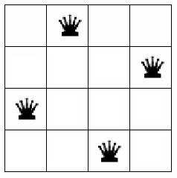
N-királynő
1. módszer:
A tábla minden mezőjének egy változó felel meg (X_{ij}).
X_{ij} jelöli hogy mi történik az adott mezőn. Dómen:{0,1}
Kényszerek:
KMOOC – Mesterséges Intelligencia, CSP I

Slide 4
N - királynő
2. módszer:
Változók: Q_{k} (minden sornak egy változója van)
Dómen:{1, 2, 3, ..., N}
Minden sor tartalmaz királynőt (Q₁ az első
sor változója, azt jelöli hogy hol a királynő az
1. sorban)
Kényszerek:
Implicit:
Explicit:
nem támadják egymást
KMOOC – Mesterséges Intelligencia, CSP I

Slide 5
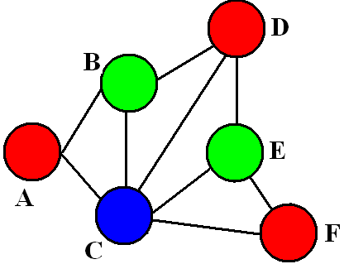
Példa: Térképszínezés
Változók: A, B, C, D, E, F
Dómenok: D={piros, zöld, kék}
Kényszerek: a szomszédos területek
nem lehetnek egyforma színűek
Implicit: A ≠ B
Ekszplicit: (A, B) € {(piros,zöld), (piros,kék),...}
A megoldás a változók olyan hozzárendelése amely az összes kényszert kielégíti, pl.:
{A=piros, B=zöld, D=piros, E=zöld, F=piros, C=kék}
A megoldás nem egyértelmű, van más helyes hozzárendelés is.
KMOOC – Mesterséges Intelligencia, CSP I

Slide 6
Példa: Térképszínezés
Kényszertipusok:
Unáris kényszerek:
csak egy változót érintenek
(pl. C ≠ zöld)
Bináris kényszerek:
két változót érintenek
(pl. C ≠ A)
Magasabb rendű kényszerek
KMOOC – Mesterséges Intelligencia, CSP I

Slide 7
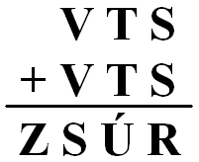
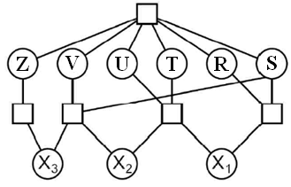
Példa: kriptoaritmetika
Változók: V, T, S, Z, Ú, R, X1, X2, X3
Dómenok: {0,1,2,3,4,5,6,7,8,9}
Kényszerek: alldiff (V, T, S, Z, Ú, R)
S + S = R + 10 * X1
. . .
867
+ 867
--------
1734
A négyzetek magasabbrendű kényszereket jelölnek.
KMOOC – Mesterséges Intelligencia, CSP I

